Slide 1
О работе Администрации Нововаршавского муниципального района с обращениями граждан и организаций

Slide 2
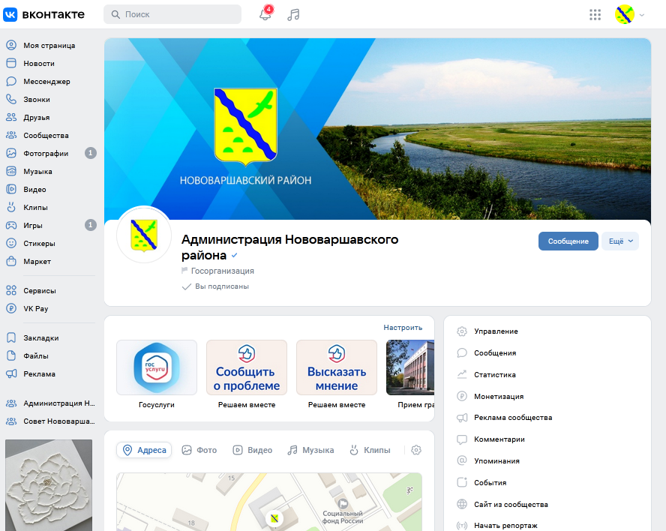
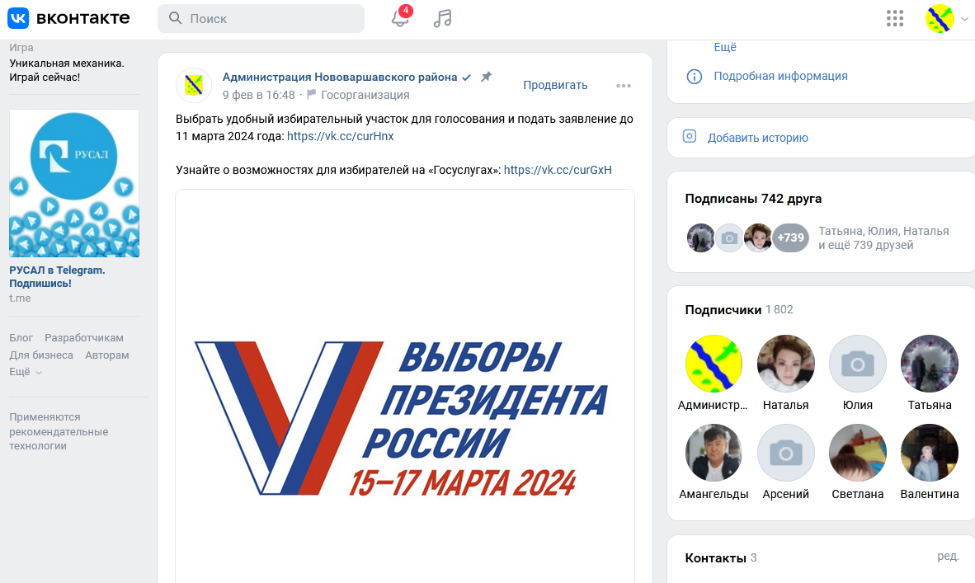
Ведение социальных сетей Администрации Нововаршавского муниципального района
Всего за 2023 год в социальных сетях размещено более 500 постов.
Количество подписчиков за год увеличилось в Одноклассниках на 502 в Вконтакте на 659.

Slide 3
СРАВНИТЕЛЬНАЯ ТАБЛИЦА
о количестве обращений граждан, поступивших в 2020 – 2022 годах
Показатели | 2022 | 2021 | 2020
Поступило обращений всего: | 158 | 111 | 150
Из них:
Количество обращений граждан, поступивших на личном приеме руководителя, заместителей | 7 | 8 | 10
Количество письменных обращений граждан | 151 | 103 | 140
Результаты рассмотрения вопросов в обращениях:
Всего вопросов, содержащихся в обращениях | 298 | 123 | 188
1. Количество вопросов закрытых «разъяснено» | 260 | 91 | 167
1.1. Количество вопросов закрытых «отказано» | 0 | 3 | 3
1.2.Переадресовано | 5 | 2 | 10
1.3. Количество вопросов закрытых «удовлетворено» | 33 | 27 | 8
По типам:
- Заявлений | 289 | 112 | 179
- Жалобы | 8 | 11 | 9
- Предложения | 1 | 0 | 0
Обращения с нарушением срока ответа | 0 | 0 | 0

Slide 4
Вопросы, поставленные в обращениях граждан, в 2023 году

Slide 5
ЭКОНОМИКА
ВСЕГО | 110
Строительство и реконструкция дорог | 28
Газификация поселений | 22
Водоснабжение поселений | 9
Технологическое присоединение объектов заявителя к газораспределительным сетям | 6
Расходы бюджета субъекта Российской Федерации | 4
Эксплуатация и сохранность автомобильных дорог | 4
Организация условий и мест для детского отдыха и досуга (детских и спортивных площадок) | 4
Комплексное благоустройство | 3
Канализование поселений | 3
Фермерские (крестьянские) хозяйства и аренда на селе | 3
Сельскохозяйственная продукция | 3
Городской, сельский и междугородний пассажирский транспорт | 3
Транспортное обслуживание населения, пассажирские перевозки | 3
автомобильный транспорт | 3
Подготовка и прохождение осенне-зимнего периода | 2
Личные подсобные хозяйства | 2
Подготовка и прохождение осенне-зимнего периода | 2
Гуманитарная и техническая помощь в сфере внешнеэкономической деятельности | 2
Загрязнение окружающей среды, сбросы, выбросы, отходы | 2
Содержание животных | 2
Защита информации, прав субъектов, участвующих в информационных процессах и информатизация | 2
Государственный кадастровый учет недвижимого имущества | 1

Slide 6
СОЦИАЛЬНАЯ СФЕРА
ВСЕГО | 68
Просьбы об оказании финансовой помощи | 36
Социальное обеспечение, социальная поддержка и социальная помощь семьям, имеющим детей | 5
Конфликтные ситуации в образовательных организациях | 4
Основное общее образование | 4
Своевременность и качество пенсионного обеспечения по старости | 4
Медицинское обслуживание сельских жителей | 4
Доступная среда, в том числе комфорт и доступность инфраструктуры, для лиц с ограниченными возможностями | 3
Трудоустройство. Безработица. Органы службы занятости. | 2
Перерасчет размеров пенсий по старости | 2
Образовательные стандарты, требования к образовательному процессу | 2
основное общее образование | 2
Обеспечение дошкольных, общеобразовательных учреждений электро-, водо-, теплоснабжением | 2
Материально-техническое, финансовое и информационное обеспечение культуры | 2
Выразительное искусство (музыка, балет, архитектура, литература, хореография) | 2
Доступность физической культуры и спорта | 2
Массовый спорт | 2
Контроль качества и надзор в сфере образования | 1
Опека и попечительство. Службы по обслуживанию детей, оказавшихся в трудной жизненной ситуации | 1
Развитие здравоохранения | 1

Slide 7
ЖКХ
ВСЕГО | 52
Переселение из подвалов, бараков, коммуналок, общежитий, аварийных домов, ветхого жилья | 10
Перебои в водоснабжении | 6
Перебои в теплоснабжении | 6
Коммунально-бытовое хозяйство и предоставление услуг в условиях рынка | 5
Капитальный ремонт общего имущества | 5
Несвоевременное предоставление благоустроенного жилого помещения в связи с признанием жилья аварийным | 2
Улучшение жилищных условий, предоставление жилого помещения по договору социального найма | 2
Обследование жилого фонда на предмет пригодности для проживания (ветхое и аварийное жилье) | 2
Эксплуатация и ремонт государственного, муниципального и ведомственного жилищного фондов | 2
Эксплуатация и ремонт частного жилищного фонда | 2
Обращение с твердыми коммунальными отходами | 2
Несанкционированная свалка мусора, биоотходы | 2
Управляющие организации, товарищества собственников жилья и иные формы управления собственностью | 2
Первоочередное обеспечение жилыми помещениями | 1
Обеспечение жильем детей-сирот и детей, оставшихся без попечения родителей | 1
Предоставление коммунальных услуг ненадлежащего качества | 1
Перевод жилого помещения в нежилое помещение | 1

Slide 8
ОБОРОНА, БЕЗОПАСНОСТЬ, ЗАКОННОСТЬ
ВСЕГО | 51
Мобилизация | 31
Отсрочка от призыва | 12
Предоставление жилья по договору социального найма (ДСН) | 4
Архивные справки о трудовом стаже и заработной плате | 2
Охрана общественного порядка | 2
ГОСУДАРСТВО, ОБЩЕСТВО, ПОЛИТИКА
ВСЕГО | 17
Личный прием высшими должностными лицами субъекта Российской Федерации (руководителями высших исполнительных органов государственной власти субъектов Российской Федерации), их заместителями, руководителями исполнительных органов государственной власти субъектов | 5
Деятельность представительных органов местного самоуправления, их должностных лиц | 4
Права и свободы человека и гражданина на территории Российской Федерации | 4
Конституция Российской Федерации | 2
Административно-территориальное деление субъектов Российской Федерации и их территорий | 2
Социально-экономическое развитие муниципальных образований | 2

Slide 9
В адрес администраций городских поселений поступило 56 обращений, столько же, как и в 2020 году. Устных обращений граждан поступило - 25 (АППГ - 21), на личном приеме руководителей и заместителей - 2.
Все 29 письменных обращения (АППГ- 27) поступили в виде заявлений.
Раздел «Экономика».
Всего по данному разделу поступило 32 обращения– 57,1% (АППГ – 30 или 53,6%).
Раздел «Жилищно-коммунальная сфера».
По данному разделу поступило 15 обращений или 26,7% (АППГ – 20, 35,7%)
По разделу «Социальная сфера» поступило 7 обращений – 12,5% (АППГ – 3 или 5,3%).
По разделу «Государство, общество, политика» поступило 2 обращения – 3,5% (АППГ - 3 или 5,3 %) по вопросам молодежной политики в поселении.
В адрес администраций городских поселений поступило 55 обращений (АППГ – 56).
Из них:
устных обращений граждан – 20 (АППГ - 25);
на личном приеме руководителей и заместителей – 3 (АППГ - 2).
- письменных обращения – 32 (АППГ- 29).
По разделам:
I. «Экономика».
Поступило 36 обращения– 65,4% (АППГ – 32 или 57,1% ).
II. «Жилищно-коммунальная сфера».
По данному разделу поступило 16 обращений или 29 % (АППГ – 15 или 26,7%)
III. По разделу «Государство, общество, политика» поступило 3 обращения – 5,4% (АППГ - 2 или 3,5 %)

Slide 10
В адрес Администраций сельских поселений поступило - 445 обращений (АППГ – 373)
Из них:
- устных обращений -331 (АППГ – 326);
- на личном приеме руководителей и заместителей – 99 обращений (АППГ – 31);
- письменных обращений - 15 (АППГ – 16).
По разделам:
«Социальная сфера» - 417 или 93,7% (АППГ – 331 или 88,7%).
II. «Экономика» - поступило 18 обращений – 4% (АППГ – 20 или 5,3%)
III. «Жилищно-коммунальная сфера» -поступило 10 обращений или 2,2%, (АППГ – 22 или 5,9 %).
Всего удовлетворено 149 обращений (АППГ 103 обращения), что составляет 18,6% обращений граждан, поступивших во все органы местного самоуправления Нововаршавского муниципального района, по остальным даны разъяснения и консультации.

Slide 11
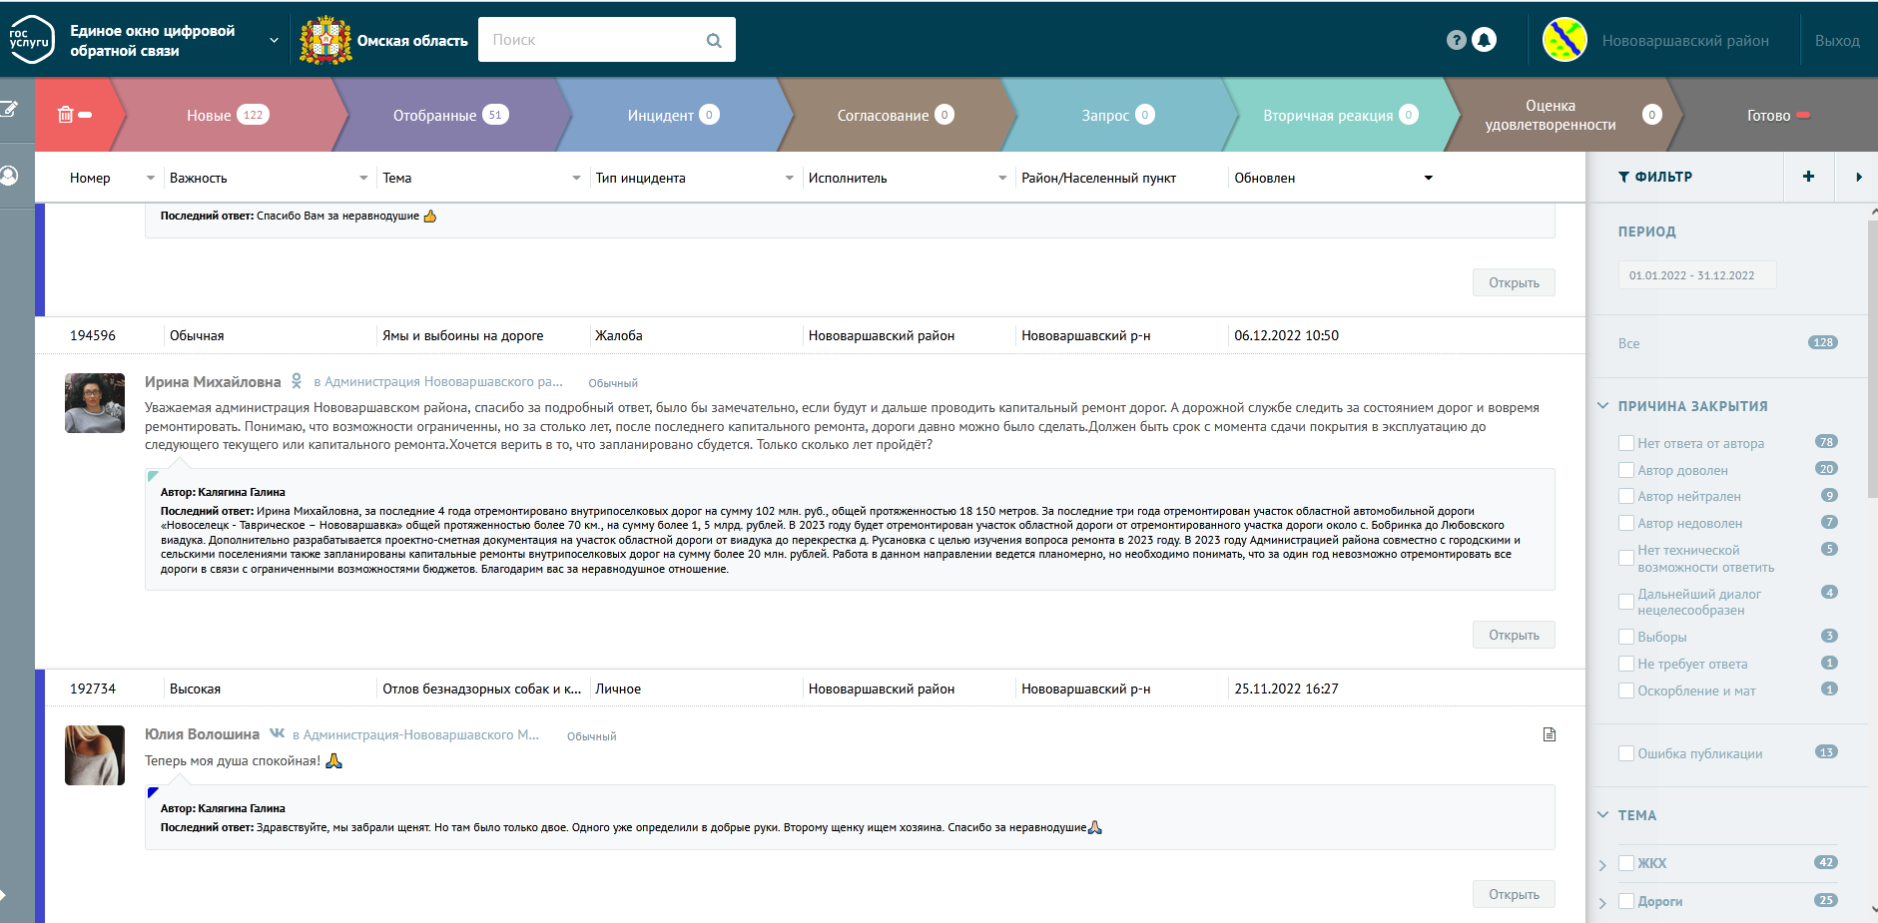
В системе «Инцидент-менеджмент» в 2022 году по локации Нововаршавский район поступило 128 инцидентов, среднее время на ответ составило 1 час 34 минуты

Slide 12
Благодарю за внимание!

